Slide 1
Онтология фильмов и сериалов
Степочкина Анна
Тихобаева Ольга

Slide 2
01
Введение

Slide 3
ОСНОВНЫЕ МОМЕНТЫ
ПРЕДМЕТНАЯ ОБЛАСТЬ
ЦЕЛЕВАЯ АУДИТОРИЯ
ЗАДАЧИ ГРАФА ЗНАНИЙ
Фильмы и сериалы, доступные на разных стриминговых сервисах, и соответствующие им характеристики
Пользователи стриминговых сервисов, а так же в целом люди, которые хотят выбрать фильм или сериал для просмотра
Упрощается процесс выбора фильма
Помогает выбрать стриминговый сервис для просмотра

Slide 4



ИСТОЧНИКИ ДАННЫХ
Источниками данных являются несколько датасетов с платформы Kaggle:
Netflix TV Shows and Movies
HBO Max TV Shows and Movies
Amazon Prime TV Shows and Movies
Каждый датасет содержит данные как о самих фильмах и TV шоу, так и о актерах, персанажах, которых они играли и режиссерах.

Slide 5
02
Онтология

Slide 6
Классы
01
02
03
04
05
06
FILM PRODUCT:
MOVIE
SHOW
PERSON:
ACTOR
DIRECTOR
STREAMING SERVICE
COUNTRY
CHARACTER
GENRE

Slide 7
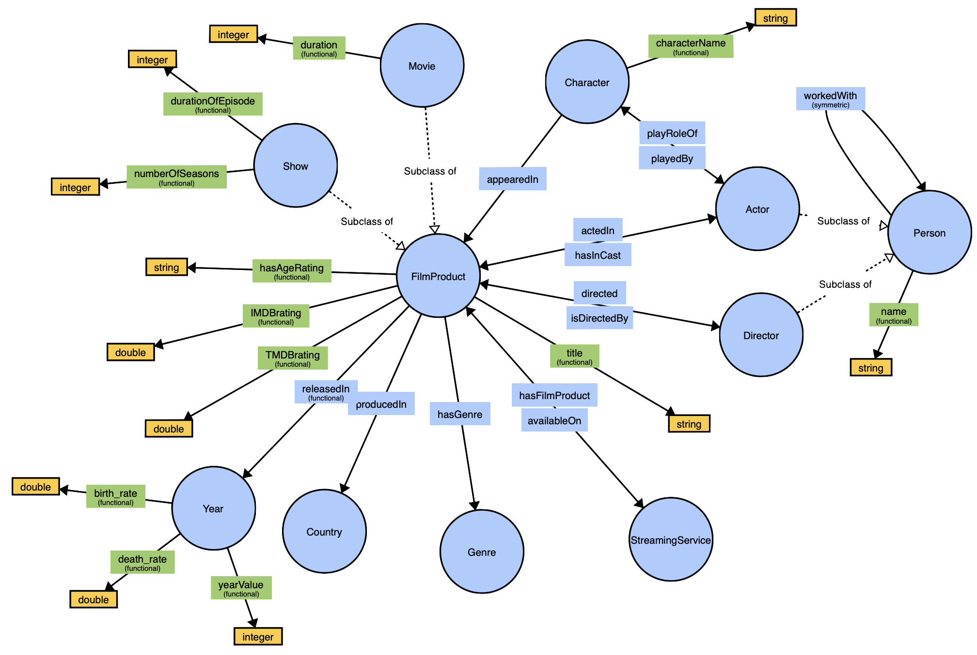
ВИЗУАЛИЗАЦИЯ ОНТОЛОГИИ

Slide 8
Статистики нашего графа
Класс | Кол-во individuals
MOVIE | 14 639
SHOW | 4149
DIRECTOR | 10 323
ACTOR | 137 953
CHARACTER | 227 913
STREAMING SERVICE | 3
GENRE | 19
COUNTRY | 145
478 095
Class Assertion
1 328 959
Object Property Assertion
234 438
Data Property Assertion

Slide 9
03
SPARQL запросы

Slide 10
ТОП-10 СЕРИАЛОВ ПО РЕЙТИНГУ IMDB
SELECT ?title ?imdb_rating
WHERE {
?show rdf:type :Show.
?show :IMDBrating ?imdb_rating.
?show :title ?title
}
ORDER BY DESC(?imdb_rating)
LIMIT 10
1: Couple of Mirrors - 9.5
2: Band of Brothers - 9.4
3: Chernobyl - 9.4
4: Our Planet - 9.3
5: The Wire - 9.3
6: Game of Thrones - 9.2
7: Kota Factory - 9.1
8: Fullmetal Alchemist: Brotherhood - 9.1
9: Arcane - 9.0
10: The World Between Us - 9.0

Slide 11
ТОП-10 АКТЕРОВ С НАИБОЛЬШИМ СРЕДНИМ РЕЙТИНГОВ ФИЛЬМОВ, В КОТОРЫХ ОНИ СНИМАЛИСЬ
SELECT ?name (AVG(?imdb_rating) as ?avg)
WHERE {
?person_id rdf:type :Actor.
?person_id :actedIn ?film.
?film :IMDBrating ?imdb_rating.
?person_id :name ?name
}
GROUP BY ?person_id
ORDER BY DESC(?avg)
LIMIT 10
1: Ajay Purkar - 9.9
2: Ruchi Savarn Mohan - 9.9
3: Prajakta Mali - 9.9
4: Surabhi Bhave - 9.9
5: Ujwala Jog - 9.9
6: Madhavi Nimkar - 9.9
7: Astad Kale - 9.9
8: Rishi Saxena - 9.9
9: Ankit Mohan - 9.9
10: Dipti Ketkar - 9.9

Slide 12
ФИЛЬМЫ И СЕРИАЛЫ, КОТОРЫЕ ЕСТЬ ОДНОВРЕМЕННО НА 3-Х ПЛАТФОРМАХ
SELECT ?title
WHERE {
?film rdf:type :FilmProduct.
?film :title ?title.
?film :availableOn ?streaming.
}
GROUP BY ?film
HAVING (COUNT(?streaming)= 3)
LIMIT 10
1: Little Baby Bum

Slide 13
Режиссеры в порядке убывания количества фильмов и их средний рейтинг
SELECT ?name (COUNT(?film) AS ?cnt_films) (AVG(?rating) AS ?avg_rating)
WHERE {
?person_id rdf:type :Director.
?person_id :name ?name.
?person_id :directed ?film.
?film :IMDBrating ?rating.
?film rdf:type :Movie.
}
GROUP BY ?person_id
ORDER BY DESC(COUNT(?film))
LIMIT 10
1: Jay Chapman - 44 фильмов, nan рейтинг
2: Joseph Kane - 41 фильмов, 5.9 рейтинг
3: Sam Newfield - 38 фильмов, 5.3 рейтинг
4: Jay Karas - 24 фильмов, 6.6 рейтинг
5: Ryan Polito - 23 фильмов, nan рейтинг
6: Lesley Selander - 22 фильмов, 6.3рейтинг
7: Charlie Chaplin - 22 фильмов, nan рейтинг
8: John English - 21 фильмов, 6.2 рейтинг
9: Harry L. Fraser - 21 фильмов, 5.2 рейтинг
10: Manny Rodriguez - 20 фильмов, nan рейтинг

Slide 14
Топ годов по рождаемости и количество семейных фильмов, снятых в этот год
SELECT ?year (AVG(?birth) AS ?birth) (COUNT(DISTINCT ?film) AS ?cnt_films)
WHERE {
?film rdf:type :Movie.
?film :hasGenre ?genre.
?film :title ?title.
?genre :genreName "family".
?film :releasedIn ?Year.
?Year :yearValue ?year.
?Year :birth_rate ?birth.
}
GROUP BY ?year
ORDER BY DESC(AVG(?birth))
LIMIT 15
1: 1990: birth rate - 14.4, films - 2
2: 2012: birth rate - 13.8, films - 10
3: 2014: birth rate - 13.7, films - 21
4: 2013: birth rate - 13.7, films - 21
5: 2015: birth rate - 13.5, films - 21
6: 2011: birth rate - 13.2, films - 13
7: 2010: birth rate - 13.2, films - 11
8: 2016: birth rate - 13.0, films - 28
9: 1991: birth rate - 13.0, films - 2
10: 2009: birth rate - 13.0, films - 3
11: 2008: birth rate - 12.7, films - 12
12: 2007: birth rate - 12.1, films - 15
13: 2017: birth rate - 11.6, films - 32
14: 2004: birth rate - 11.1, films - 3
15: 2006: birth rate - 11.0, films - 6

Slide 15
04
Графовые эмбеддинги

Slide 16
Модель и метрики
Кол-во эпох | MRR | Hits@10 | Hits@3 | Hits@1
50 | 0.06 | 0.1 | 0.07 | 0.04
150 | 0.13 | 0.19 | 0.14 | 0.10
300 | 0.15 | 0.22 | 0.16 | 0.11
450 | 0.17 | 0.24 | 0.18 | 0.12

Slide 17
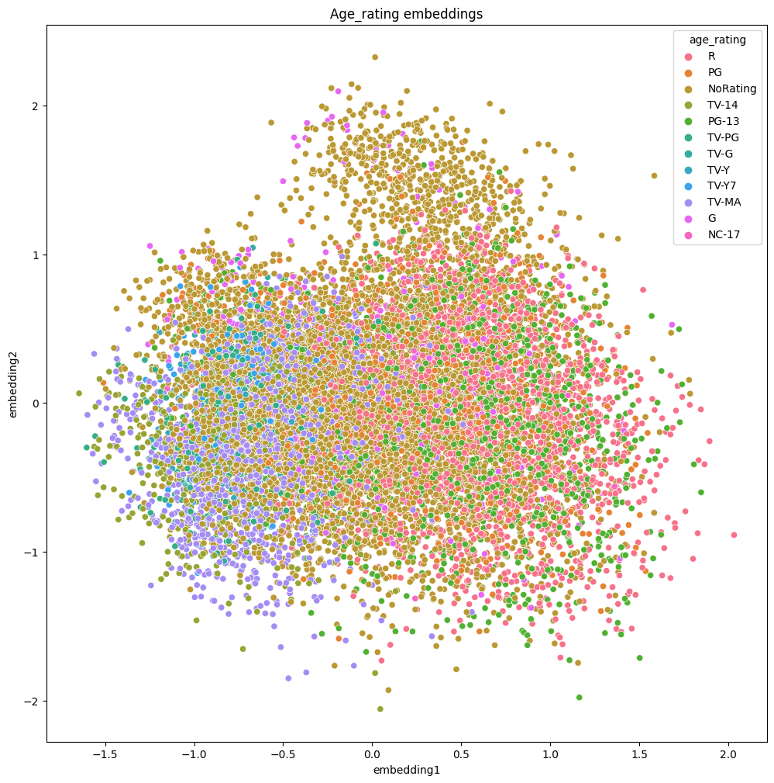
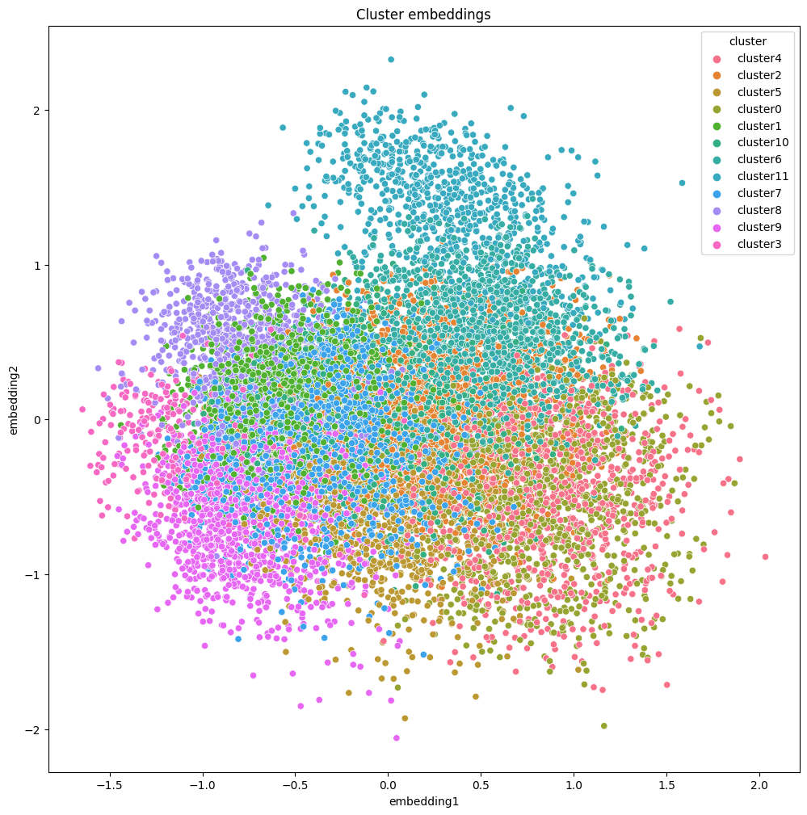
Кластеризация
Кол-во эпох | 300 | 450
ARI | 0.09 | 0.06

Slide 18
СПАСИБО ЗА ВНИМАНИЕ!

